Slide 1
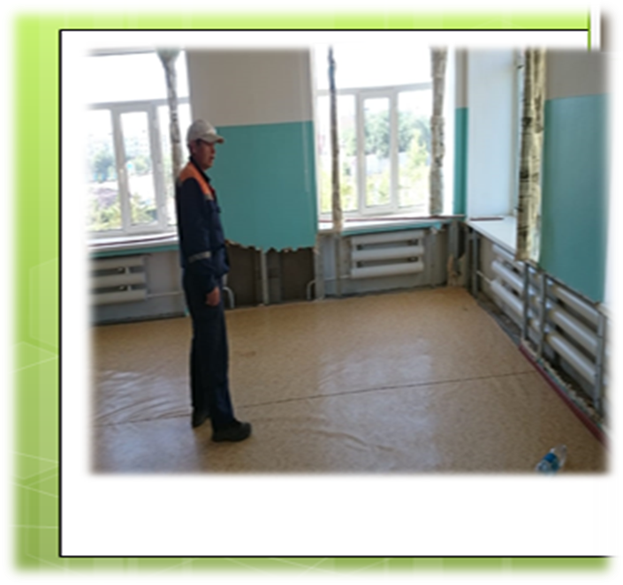
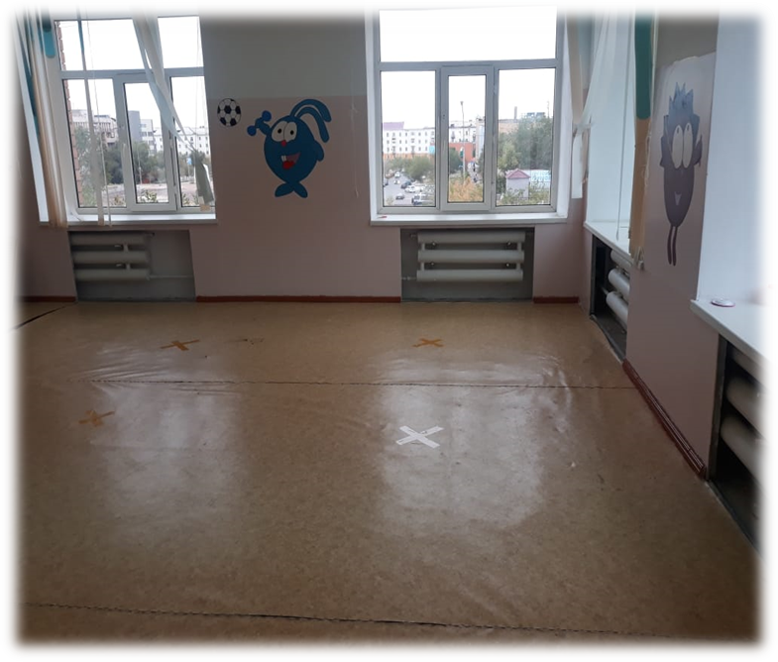
Балхаш
КГУ «Школа-лицей №15 имени Алихана Букейханова города Балхаш»
«ДО»
«ПОСЛЕ»
Характеристика здания
в эксплатации с 2009 года
Здание кирпичное, 3 этажное
Площадь 11416.9 кв.м.
Текущий ремонт отопления мини центра «Таншуак» Поставщик ИП Адамбаева Ж.О. Сумма 1205719.20тг Руководитель Адамбаева Жанна Омирсериковна. Договор №68 от 31.05.2018 года
1

